Slide 1

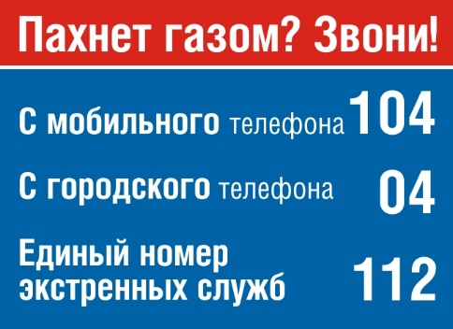
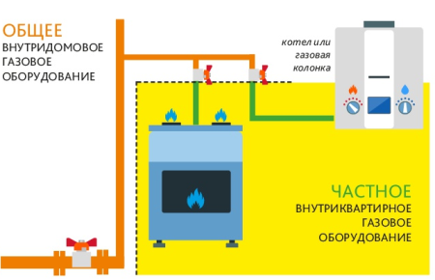
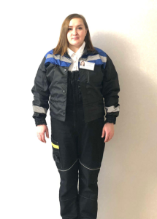
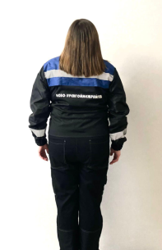
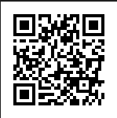
АО «НОВО-УРЕНГОЙМЕЖРАЙГАЗ»
629300, г.Новый Уренгой, ЯНАО, ул.Таежная д. 178,
Тел. 93-05-02, www.gorgaz89.ru
КАК ДОЛЖЕН ВЫГЛЯДЕТЬ СОТРУДНИК
АО «НОВО-УРЕНГОЙМЕЖРАЙГАЗ
При исполнении служебных обязанностей сотрудники всегда одеты в форму синего цвета со светоотражаю-щими полосками на куртке и брюках;
Спереди на нагрудном кармане имеется логотип, а на спине расположена вставка с надписью НОВО-УРЕНГОЙМЕЖРАЙГАЗ.
Слесарь обязан представиться жильцу и предъявить удостоверение.
ВНИМАНИЕ
С 1 сентября 2023 года вступил в силу новый закон № 71 ФЗ от 18.03.2023, который влечет за собой изменений в сфере технического обслу-живания внутриквартирного газового оборудо-вания. В связи с этим, необходимо обратиться в офис АО «НУМРГ» для перезаключения догово-ров ТО ВКГО на договоры, соответствующие новым требованиям законодательства.
По вопросам заключения договора на техническое обслуживание: тел. 93-05-10.
ПАМЯТКА НАСЕЛЕНИЮ
ГАЗОВАЯ БЕЗОПАСНОСТЬ
ЗАПРЕЩАЕТСЯ
самостоятельно производить замену, ремонт, переустановку газового прибора;
пользоваться неисправным газовым оборудованием;
допускать детей дошкольного возраста к газовым приборам;
пользоваться плитой при неисправной естествен- ной вентиляции и закрытой форточке;
присоединять воздухоотводящие патрубки вы-тяжных зонтов от газовых плит в дымоотводящие и вентиляционные каналы;
оставлять без присмотра газовую плиту с зажжёнными горелками, а также использовать горелки для обогрева помещения и сушки белья;
объединять газифицированное помещение с жилой комнатой, спать в помещении где установлено газовое оборудование;
использовать газовое оборудование с истекшим нормативным сроком службы;
пользоваться не исправным газовым прибором;
закрывать и загромождать газопроводы и внутриквартирное газовое оборудование предметами, препятствующими проведению ТО;
самовольная газификация дома или квартиры;
НОРМАТИВЫ ПРИ ЭКСПЛУАТАЦИИ ГАЗОВОГО ОБОРУДОВАНИЯ
- Для притока воздуха в кухню в нижней части двери следует предусматривать зазор между полом и дверью для притока воздуха. Дверь должна открываться наружу.
- Отключающее устройство устанавли-вается перед каждым газовым прибором (плита, духовой шкаф, котел и т.п.) при верхней разводке на высоте 1,5-1,6 м от пола; на уровне присоединительного штуцера на расстоянии не менее 20 см от прибора.
- Гибкий шланг не должен иметь переги-бов и трещин, касаться бытовых электро-приборов. Гибкий шланг должен быть сертифицирован. Длина шланга не более 1,5м.
- Расстояние от газопровода и гибкой подводки до розеток и электрических кабелей должно составлять не менее 0,5 м.
ЧТО ДОЛЖНО БЫТЬ В УДОСТОВЕРЕНИИ СОТРУДНИКА АО «НУМРГ»
Фотография сотрудника.
Название компании
Логотип АО «НУМРГ»
Срок действия удостоверения.
ФИО сотрудника.
Печать предприятия АО «НУМРГ»
QR-код
ГДЕ РАЗМЕЩАЕТСЯ ИНФОРМАЦИЯ О ПРОВЕДЕНИИ ТЕХНИЧЕСКОГО ОБСЛУЖИВАНИЯ
Объявления в подъездах жилых домов;
Голосовые сообщения на устройства мобильной связи;
Размещение графика ТО ВДГО, ВКГО на сайте АО«НОВО-УРЕНГОЙМЕЖРАЙГАЗ» www.gorgaz89.ru

